Slide 1

СТРУКТУРА ВЕБ-СЕРВИСА ОФОРМЛЕНИЯ
УЧЕБНЫХ ДОКУМЕНТОВ
{
< И.С. Федорцов, В.А. Забавнова, Е.А. Прец, А.Е. Тихонов, Д.А. Ермаков, М.М. Боровиков, Е.И. Бадьин студенты каф. АСУ, группа 431-2 >
}

Slide 2




Актуальность
Составление и проверка разнообразной отчетной учебной документации (ОУД) занимает немаловажное место в учебном процессе вуза. Процесс оформления ОУД является в определенной мере трудоемким, требует соответствующих временных затрат, внимательности и соответствия стандартам.
Данный проект актуален по причине того, что автоматизация процесса оформления ОУД позволит сократить временные затраты на надлежащем этапе не только студента, но и проверяющего документ преподавателя.
ГОСТ

Slide 3
Объект, предмет, цель
01
02
03
Объект
Документооборот в ВУЗе
Предмет
Создание и форматирование ОУД
Цель
Создание веб-сервиса, позволяющего студентам создавать и форматировать ОУД по образовательному стандарту, который сформирован на основе ГОСТ без лишней траты времени.

Slide 4
Задачи
Изучение литературы в предметной области (оформление документов, связанных с различными предметами, ГОСТ и ОС оформления)
Выбор из множества вариантов реализации
Изучение основ разработки веб-сервиса
Разработка структуры веб-сервиса.

Slide 5

Предметная область
В проекте поднимается вопрос о необходимости сократить время, которое студенты тратят на создание ОУД.

Slide 6
Выбор варианта реализации проекта
*
Были рассмотрены различные варианты реализации проекта. После подробного изучения каждого был сделан вывод, что эффективнее будет написанный с нуля веб-сервис.
Из различных способов реализации был выбран следующий вариант: frontend на QML и CSS и backend на C++. В этом варианте будет использоваться фреймворк QTFramework.
Для баз данных, в которых будет храниться информация с личного кабинета и шаблоны для работ, будет использоваться SQL, который совместим с C++ и JavaScript.

Slide 7





Выбор среды и ЯП
}
..

Slide 8







Аналоги
{
}
..
MS WORD
Яндекс Документы
LibreOffice Writer
MS Word Online
Google Документы
Eazy Report

Slide 9

Как всё работает?
{
*
}

Slide 10
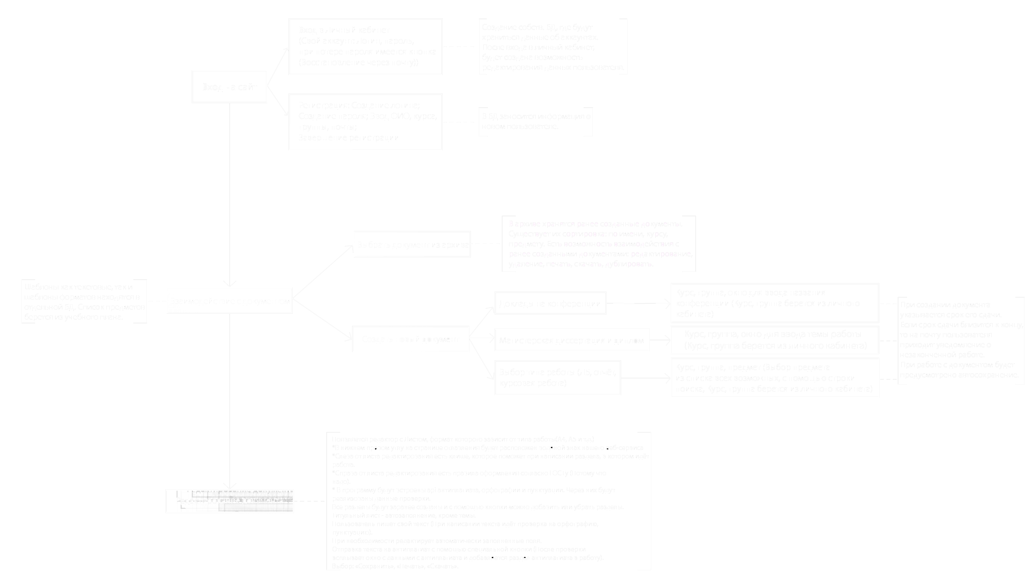

Структура работы Веб-сервиса
{
*
}

Slide 11

{
Вход на сайт
*
}

Slide 12


Взаимодействие с документом
{
*
}

Slide 13

Редактирование документа
{
*
}

Slide 14

Рынок распространения
При рассмотрении рынка распространения, необходимо определить целевую аудиторию и нишу.
Общий рынок: студенты и преподаватели ВУЗов, а также колледжей и техникумов
Локальный рынок: студенты ТУСУРа
}
..

Slide 15






Коммерциализация
99
25
}
..

Slide 16
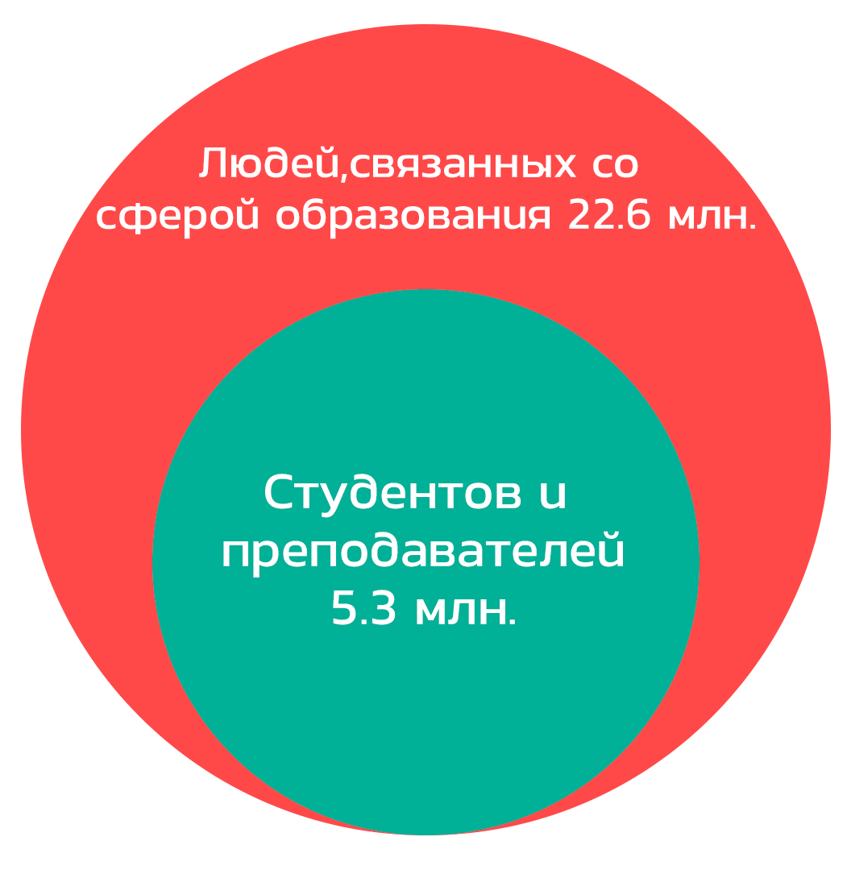
Анализ рынка
На начало 2023 года в РФ 22.6 млн. человек связаны со сферой образования, из которых 5.3 млн. являются студентами и преподавателями.

Slide 17
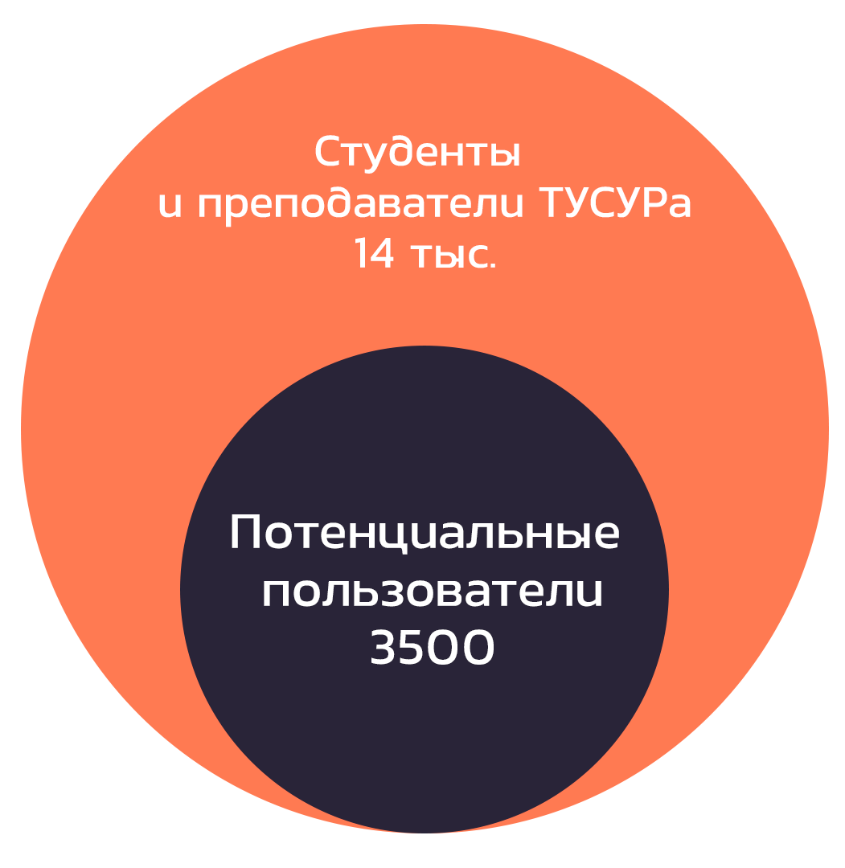
Анализ рынка
При запуске веб-сервиса среди 14 тыс. сотрудников и обучающихся ТУСУРа ожидается 3500 потенциальных пользователей
Планируемый доход:
3500 X 99 X 6 = 2 079 000 руб

Slide 18
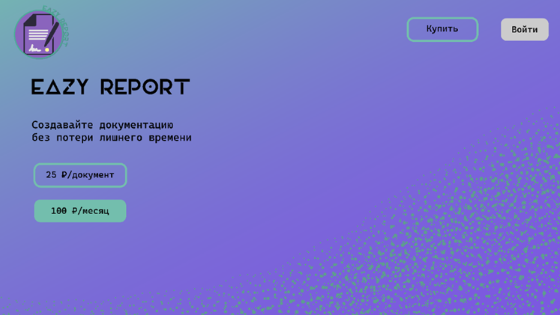
Интерфейс: Главная страница
*

Slide 19
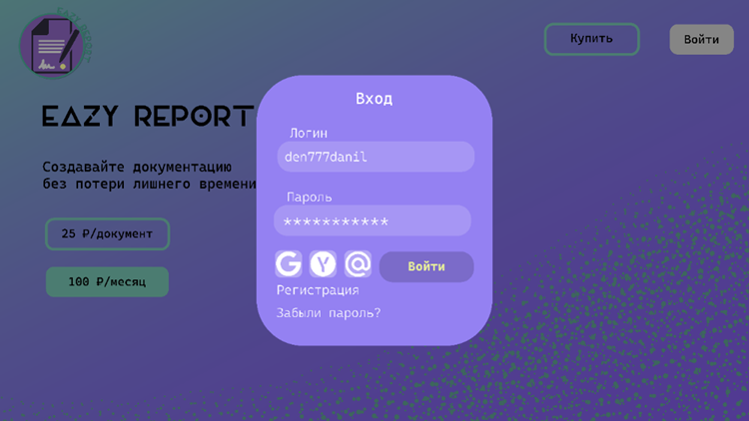
Интерфейс: Окно входа на сайт
*

Slide 20
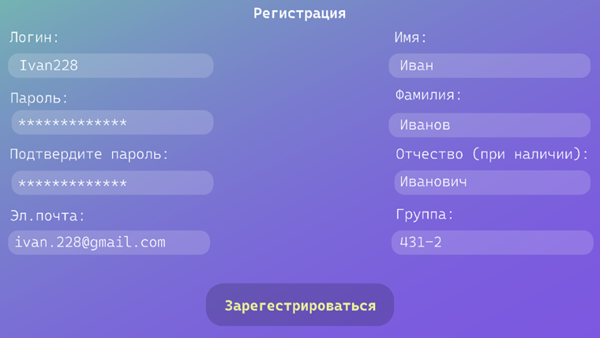
Интерфейс: Окно регистрации
*

Slide 21
Заключение
{
Была изучена литература в предметной области (оформление ОУД, ГОСТ и ОС оформления)
Из множества вариантов реализации был выбран метод написания веб-сервиса с нуля
Были изучены методы разработки веб-сервис на основе выбранной веб-платформы
Была продумана структура для обеспечения рабочего процесса разработки веб-сервиса
}
..

Slide 22
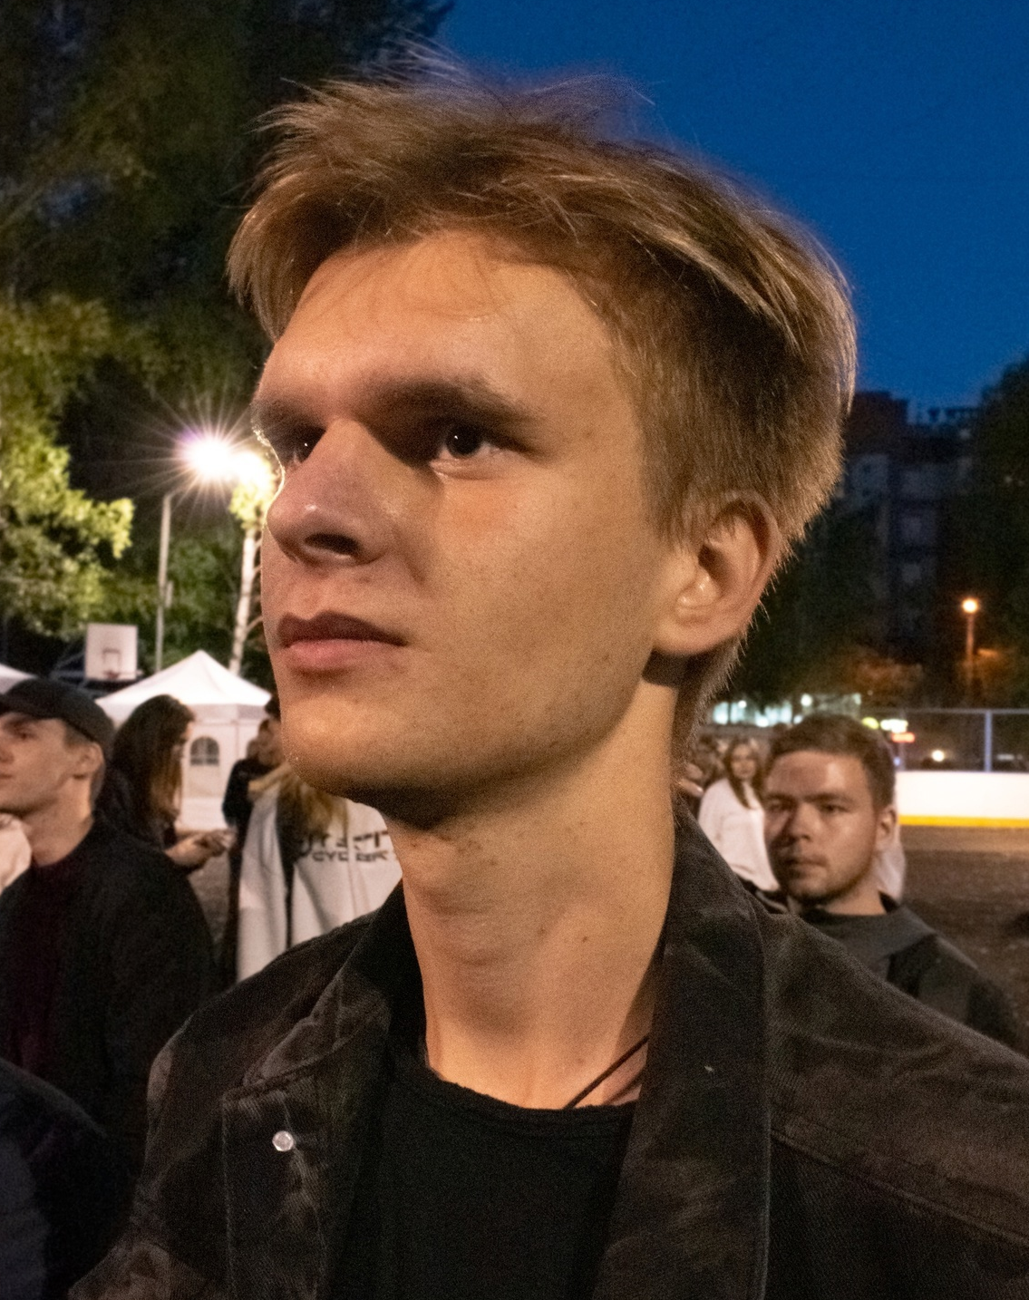
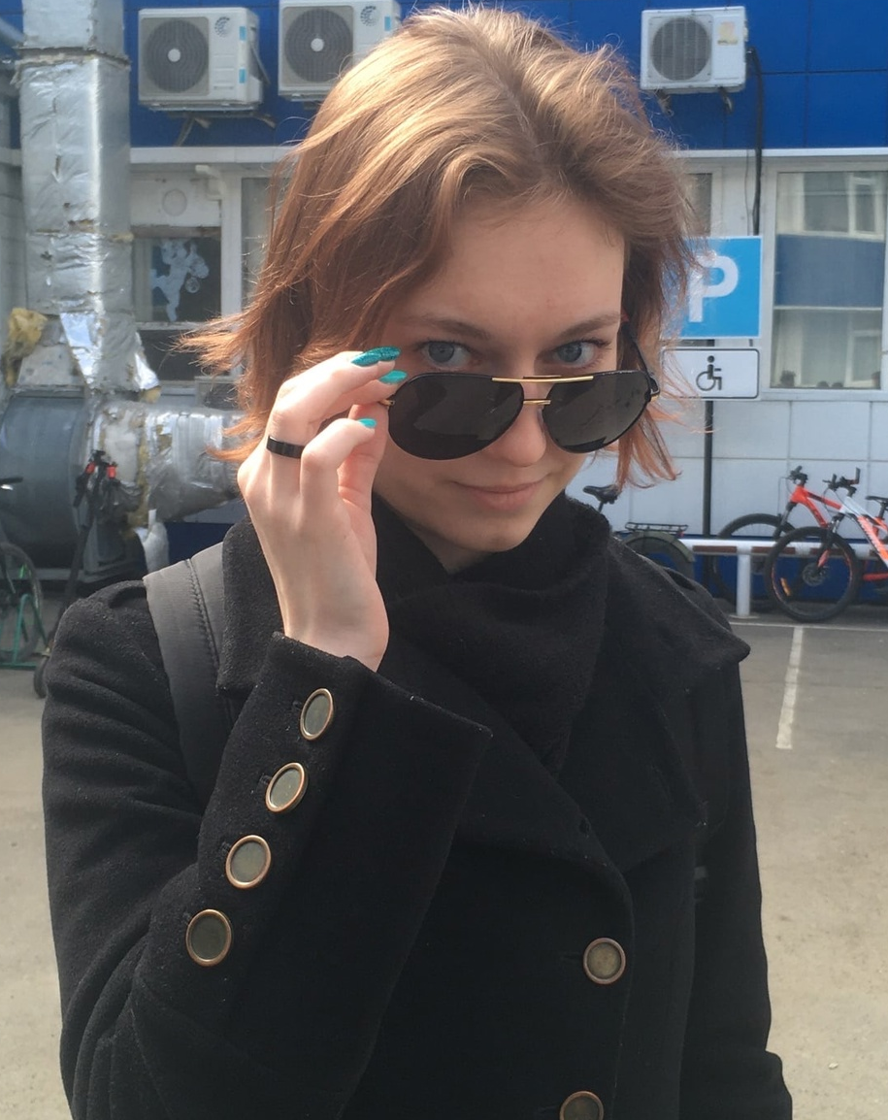
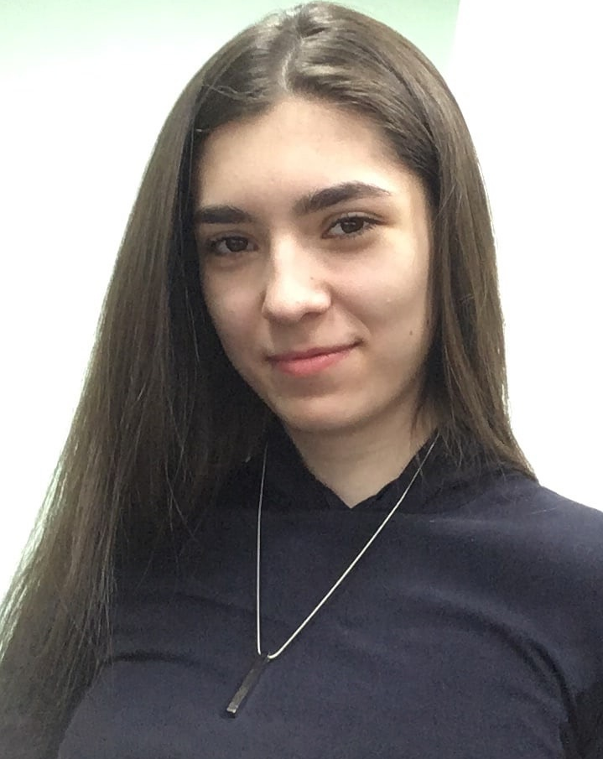
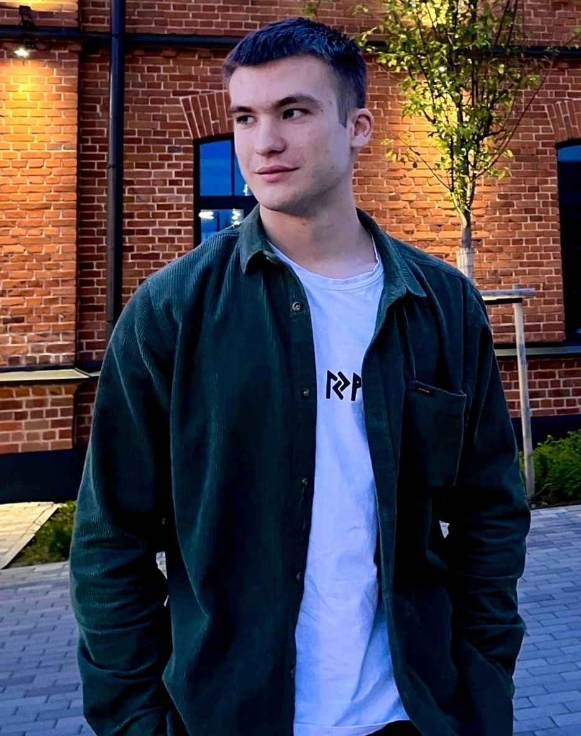

Команда проекта
{
Backend разработчик Тихонов А.Е.
Группа 431-2
Frontend
разработчик
Забавнова В.А.
Группа 431-2
Frontend
разработчик
Прец Е.А.
Группа 431-2
Backend разработчик
Боровиков М.М.
Группа 431-2
}
..

Slide 23
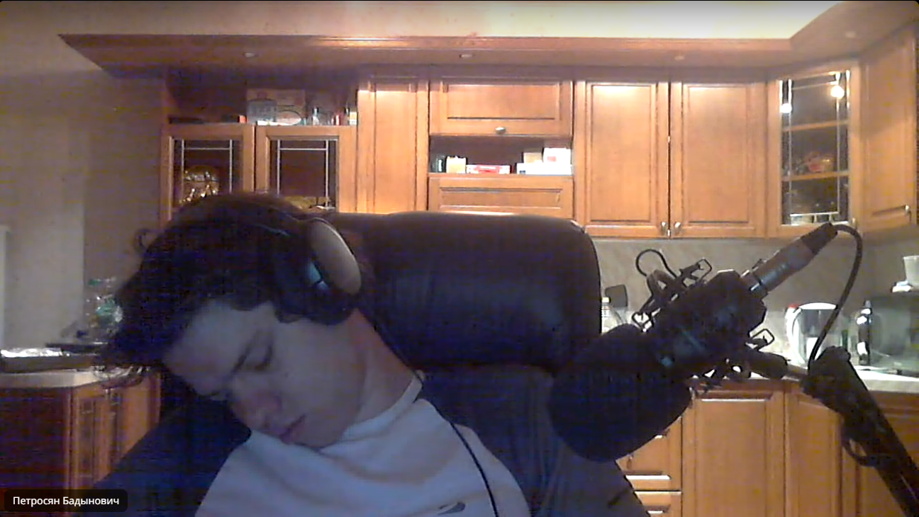
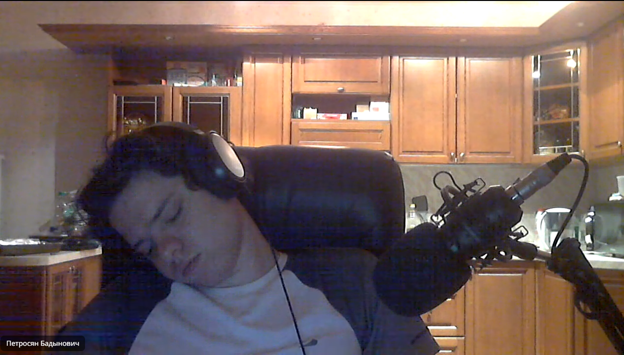

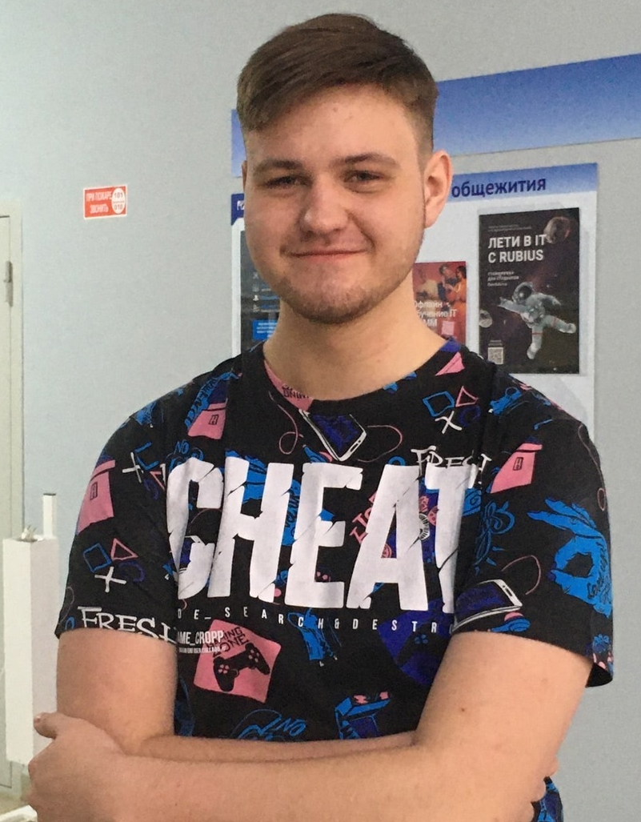
Команда проекта
{
Шаблонизатор
Бадьин Е.И.
Группа 431-2
Дизайнер
Ермаков Д.А
Группа 431-2
}
..

Slide 24

Спасибо за внимание!
{
По вопросам сотрудничества обращаться:
Федорцов Иван Сергеевич
Контактные данные
Телефон: 8-996-331-27-10
VK: https://vk.com/krazer181
Почта: isfedortsov@gmail.com
}
..

